Slide 1
SOAP

Slide 2
Definicija
Simple Object Access Protocol je W3C XML bazirani komunikacijski protokol za razmjenu poruka između aplikacija.
SOAP dokument = XML dokument
Preuzima i sve prednosti XML standarda
        platformska neovisnost
        jezična neovisnost
        korištenje Interneta za transport
        proširivost
        otvoreni standard

Slide 3
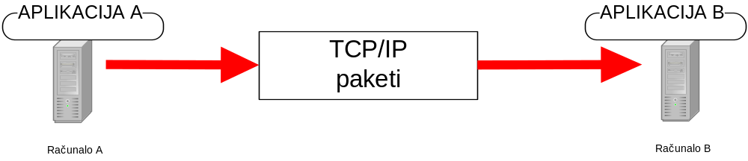
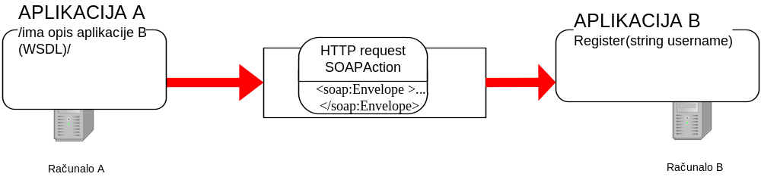
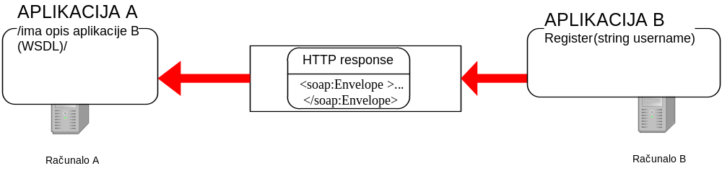
SOAP u akciji
Potreba za komunikacijom između različitih aplikacija
Aplikacije nisu unutar granica nekog IT sistema
Udaljene aplikacije dostupne Internet protokolima
Kreiranje poruka primjeri: SOAP request :: SOAP response

Slide 4
Primjer 1 – SOAP komunikacija

Slide 5
Pitanje uz primjer 1
SOAP poruka = XML dokument = ASCII tekst
Kako je web servis na osnovu XML niza pokrene svoje mehanizme - instancirati svoje objekte u memoriji, izvršiti akcije te vratiti rezultat ponovno zapakiran kao SOAP poruku?
Odgovor: SOAP procesor

Slide 6
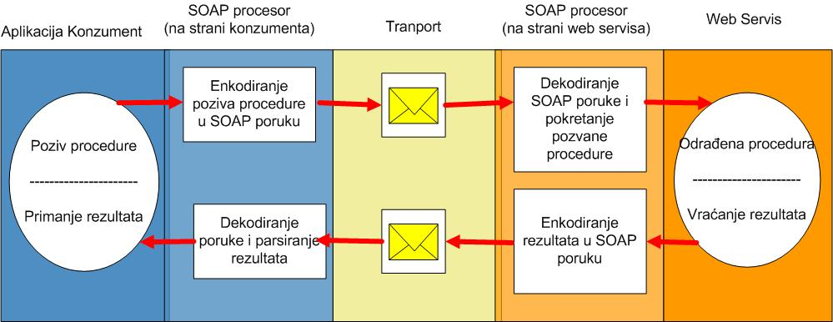
SOAP procesor
SOAP poruka dolazi na web server u HTTP paketu
Na osnovu podataka u HTTP paketu koji označuju da se prenosi SOAP poruka, ovi paketi se predaju aplikativnim modulima za rad sa SOAP dokumentima

Slide 7
SOAP sintaksa
SOAP dokumenti su dobro formirani XML dokumenti strukturirani po dodatnom skupu pravila
SOAP Envelope element – root element
SOAP Body element – nositelj poruke
SOAP Header element – dodatni podaci
SOAP Fault element – poruke o greškama

Slide 8
SOAP Envelope element
Obavezan root element
Ima obaveznu deklaraciju imenskog prostora sa URI vrijednosti postavljenom ovisno overziji SOAP standarda
  SOAP 1.1 “http://schemas.xmlsoap.org/soap/envelope/”
  SOAP 1.2 “http://www.w3.org/2003/05/soap-envelope”
Opcionalne druge imenske deklaracije
Primjer: SOAP request

Slide 9
SOAP Body
SOAP Body je osnovni element SOAP dokumenta u kojem se prenose podaci o metodi i parametrima poruke.
Obavezan child element root elementa
U njemu se nalaze serijalizacijom dobivene poruke
SOAP request

Slide 10
Stilovi i encoding
Stilovi
  RPC – skup pravila
  prvi child element SOAP Body elementa element koji ima naziv isti metodi na koju se odnosi
  svi parametri metode moraju biti child elementi elementa koji nosi ime metode
  Document
  Ne donosi poseban skup pravila
  Strukturu i pravila Body elemenata donosi ugovor (najčešće WSDL i XMLSchema)
Encoding, vrsta serijalizacije
  Encoding - Sa nekim zadanim pravilima encodinga
  Literal način - doslovan po XML Schema opisu
SOAP RPC Request :: SOAP Document Request

Slide 11
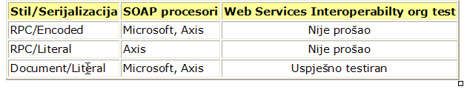
Interoperabilnost
Međusobna komunikacija aplikacija neovisna o platformama ili izvedbi
Web Services Interoperabilty organizacija (WS-I.org)
Basic Profile – profil sa suženim skupom pravila koja garantiraju interoperabilnost

Slide 12
SOAP Header
Header je opcionalni child element Envelope elementa
Ako se pojavljuje u poruci mora biti prvi child element
Nosi dodatne informacije o poruci
Npr. za autorizaciju
Specijalni SOAP atributi
  mustUnderstand – da li primatlej mora razumijeti element iz Header-a
  Actor – kojem procesu je namijenjen element iz Header-a
SOAP request sa Header elementom

Slide 13
SOAP Fault
Samo u SOAP response porukama
Poruka o greškama u XML elementima
  faultcode
  Tekstualna šifra koja se koristi da ukaže na klasu greške: VersionMismatch , MustUnderstand, Client, Server
  faultstring
  Opis greške
  faultactor
  Tekst koji ukazuje tko je uzrokovao grešku.
  Detail
  SOAP Fault response

Slide 14
HTTP request i SOAPAction atribut
HTTP paket – zaglavlje i tijelo
Zaglavlje – dodatne informacije
  SOAPAction atribut jednoznačno određuje kojoj operaciji web servisa je namijenjena poruka
Tijelo – sama poruka
  HTTP request primjer

Slide 15
Korisni linkovi
Standardi:
http://www.w3.org/ - World Wide Web Consortium home page
http://www.w3.org/2002/ws/ - World Wide Web Consortium Web Services
http://www.oasis-open.org/ - Oasis Consortium home page
http://www.w3.org/TR/soap12-part0/ - SOAP preporuka
http://www.w3.org/TR/wsdl20-primer/ - WSDL preporuka
http://www.uddi.org/ - UDDI standard
http://www.ws-i.org/ - Web Services Interoperability Organization home page
Tutoriali:
http://www.w3schools.com/webservices/default.asp
http://www.w3schools.com/soap/default.asp
http://www.w3schools.com/wsdl/default.asp
http://www.w3schools.com/schema/default.asp
Platforme, software i web servisi:
http://java.sun.com/webservices/index.jsp - Java i web servisi
http://www-306.ibm.com/software/solutions/webservices/ - IBM i web servisi
http://msdn.microsoft.com/webservices/ - Microsoft i web servisi
http://www.oracle.com/technology/tech/webservices/index.html Oracle i web servisi

Slide 16
Pitanja?

